Slide 2
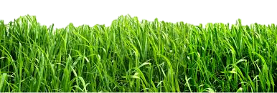

Slide 3
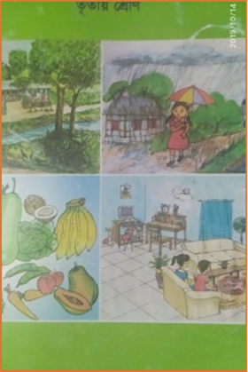
পরিচিতি
হাজেরা আক্তার
সহকারি শিক্ষক
রহিমদি সরকারি প্রাথমিক বিদ্যালয়
নরসিংদী সদর, নরসিংদী
প্রাথমিক বিজ্ঞান
তৃতীয় শ্রেণি
অধ্যায়- ৬

Slide 4
আজকের পাঠ
বায়ুর গুরুত্ব

Slide 5
পাঠ শেষে শিক্ষার্থীরা
উদ্ভিদ ও প্রাণীর বেঁচে থাকার জন্য বায়ুর গুরুত্ব ব্যাখ্যা করতে পারবে।

Slide 6
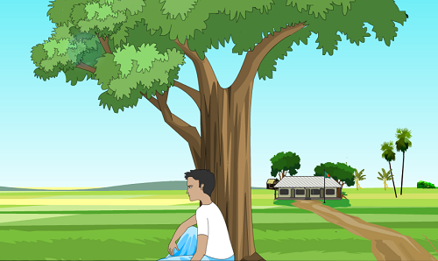
বায়ুর গুরুত্ব
বায়ু সবখানেই আছে। উদ্ভিদের খাদ্য তৈরিসহ মানুষ ও সকল প্রাণী এবং উদ্ভিদ শ্বাসকার্যে বায়ু ব্যবহার করে।
কার্বন ডাইঅক্সাইড
অক্সিজেন

Slide 7
বায়ু সবখানেই আছে। উদ্ভিদের খাদ্য তৈরিসহ মানুষ ও সকল প্রাণী এবং উদ্ভিদ শ্বাসকার্যে বায়ু ব্যবহার করে।
কার্বন ডাইঅক্সাইড
অক্সিজেন

Slide 8
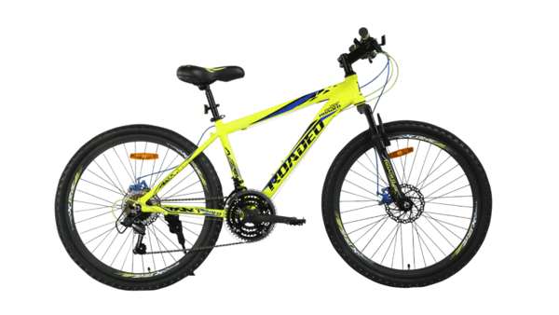
বায়ুর ব্যবহার
সাইকেলের চাকায় বায়ু ব্যবহার করা হয়।

Slide 9
বায়ুর ব্যবহার
নৌকার পাল বাতাস ব্যবহার করে পানিতে চলাচল করে।

Slide 10
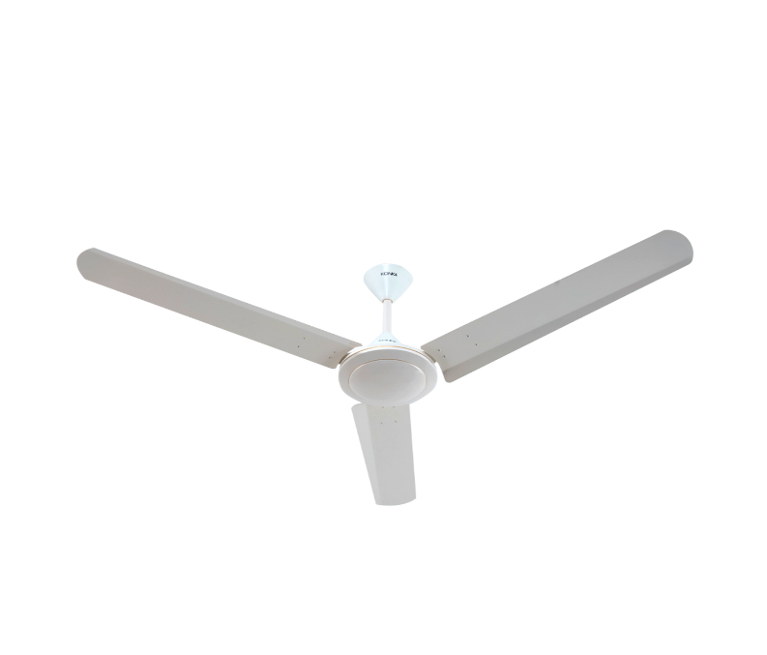
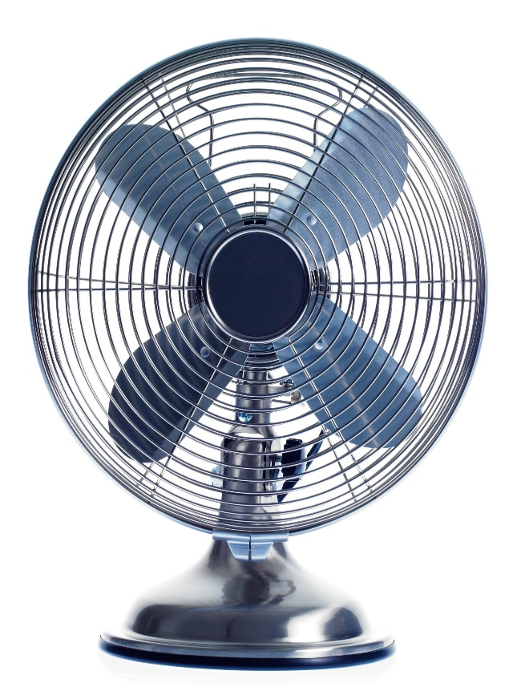
বায়ুর ব্যবহার
বায়ুর ব্যবহার
গরম লাগলে বায়ুর সাহায্যে আমরা শরীর ঠান্ডা করি।

Slide 11
বায়ুর ব্যবহার
গাড়ীর চাকায় বায়ু ব্যবহার করা হয়।

Slide 12
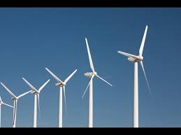
বায়ুর ব্যবহার
বায়ুপ্রবাহ উইন্ডমিলের চাকা ঘুরিয়ে বিদ্যুৎ তৈরিতে সাহায্য করে।

Slide 13
কাজ
প্রচন্ড গরম থেকে মুক্তি পাওয়ার জন্য তুমি বাতাস পেতে কী কী ব্যবহার করবে?

Slide 14
বই সংযোগ
পাঠ্য বইয়ের ৩৭ পৃষ্ঠা খোলো।

Slide 15
প্রশ্নগুলোর উত্তর দাওঃ
১। মানুষ কিভাবে বায়ু ব্যবহার করে?
২। মানুষের জন্য বায়ু গুরুত্বপূর্ণ কেন?
৩। বায়ু কি কি কাজে ব্যবহার করা হয় ?
৪। বায়ু প্রবাহ কিভাবে বিদ্যুৎ তৈরিতে সাহায্য করে?

Slide 16
বাড়ির কাজ
তোমাদের বাড়িতে যে যে কাজে বায়ু ব্যবহার হয় তার একটি তালিকা তৈরি করে আনবে।

Slide 17
ধন্যবাদ

